Slide 1
Муниципальное бюджетное дошкольное образовательное учреждение
детский сад «Олененок»
Познавательное занятие
ФЦКМ в средней группе
“Знакомьтесь, ЯМАЛ!”
Составила:
Васильева Анна Александровна
воспитатель

Slide 2
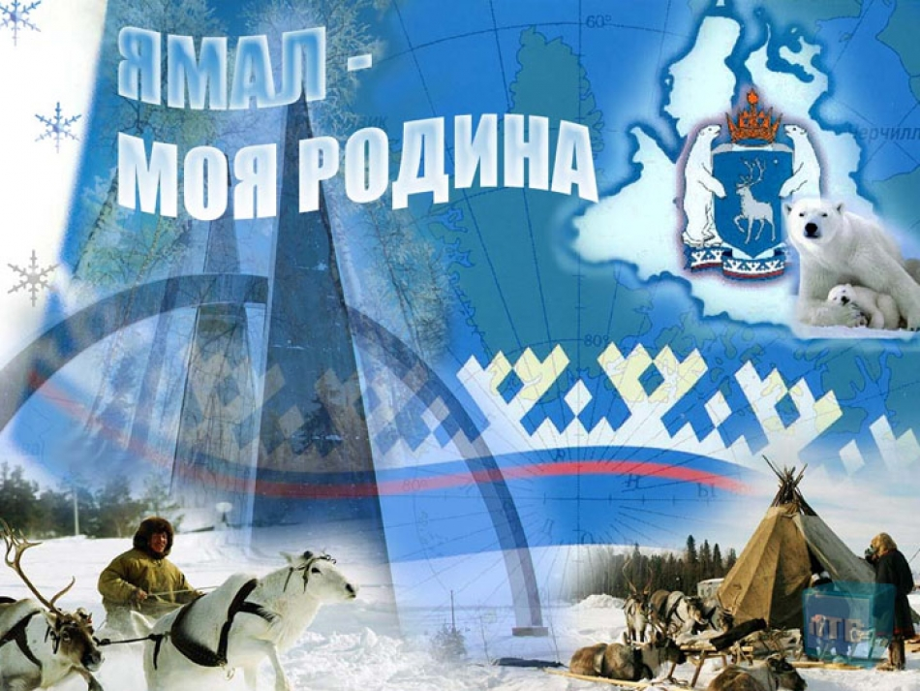
Ребята, сегодня я хочу пригласить вас в интересное путешествие:
Ямал наш край,
Ямал- наш дом
Ямал – наша малая родина.
Край Земли – так переводится с ненецкого языка на русский слово «ЯМАЛ».
Ямало-Ненецкий автономный округ расположен на крайнем Севере.

Slide 3
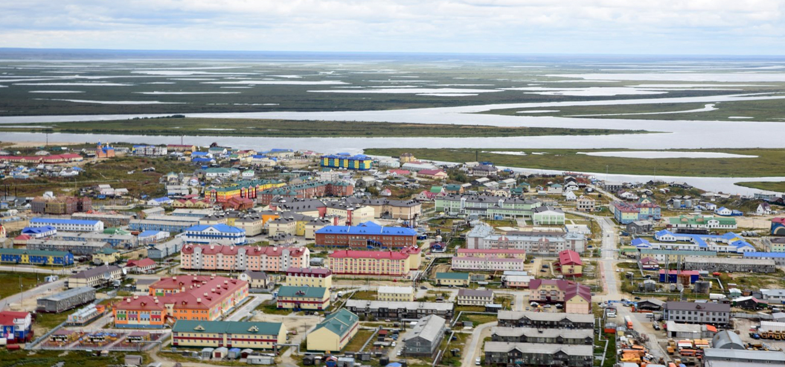
А мы с вами в каком поселке живем?

Slide 4
Посмотрите на флаг.
Наличие трёх цветов на флаге Ямала подтверждает вхождение автономного округа в состав Российской федерации.
Красный цвет – цвет мужества, силы.
Белый цвет – цвет чистоты, мудрости.
Сине- голубой цвет – цвет моря, воды, неба, газа – основного вида природного богатства Ямала.
Белый орнамент «оленьи рога» символизирует основу жизни коренных народов Севера.

Slide 5
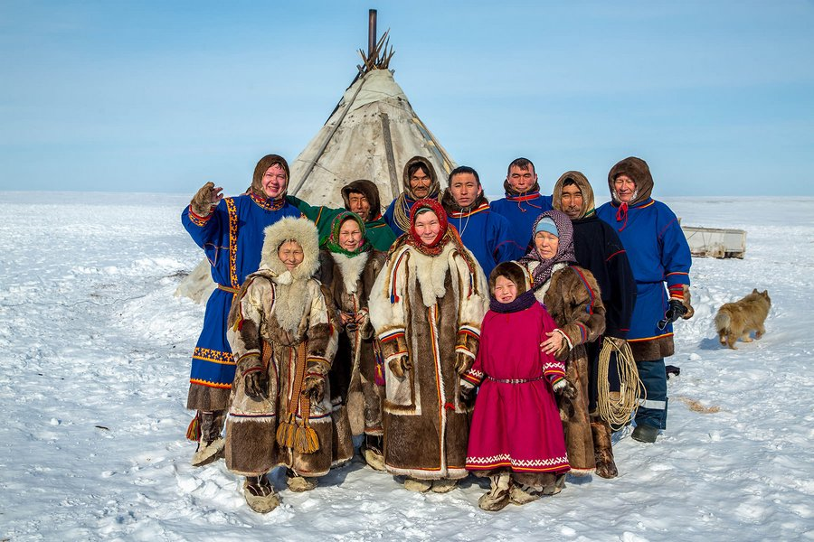
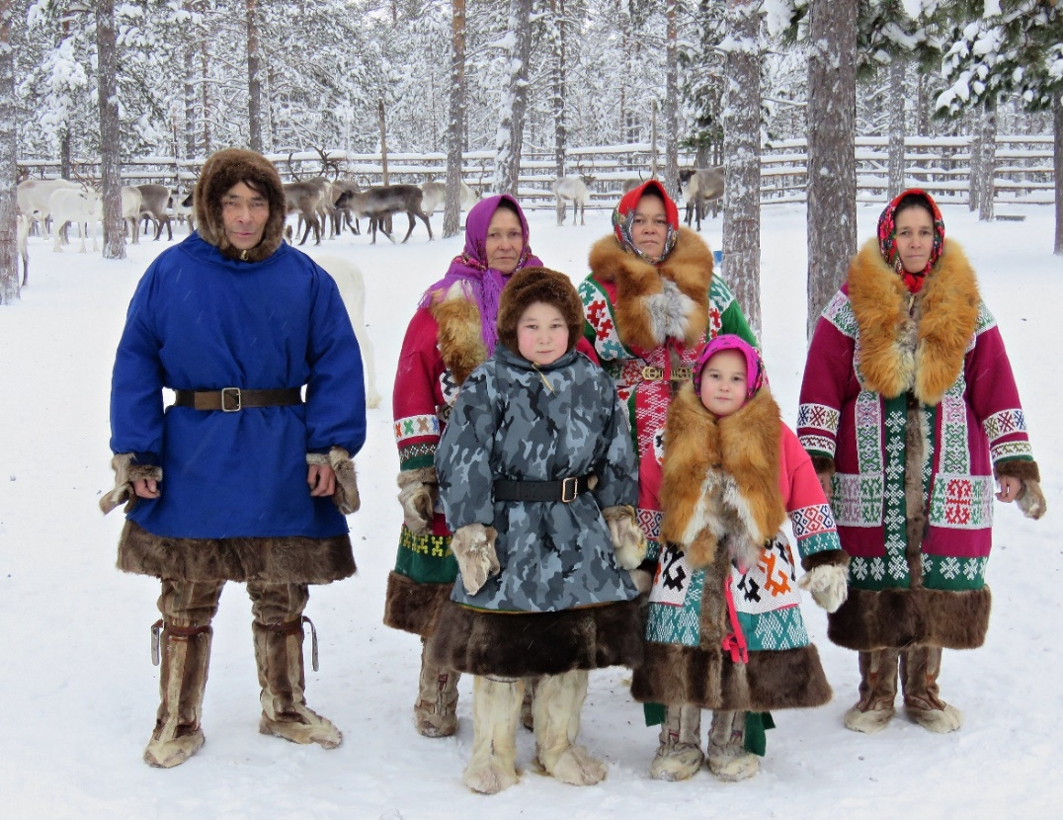
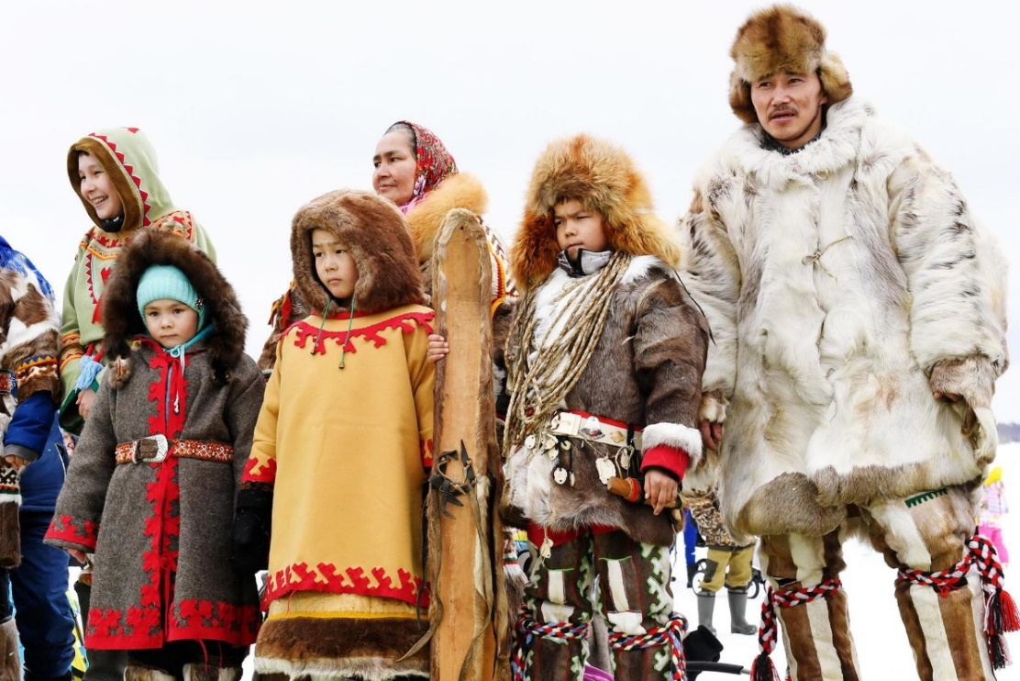
- Какие национальности народов Севера вы знаете?
Ненцы
Ханты
Селькупы
– Вот сколько национальностей. И у каждого народа есть свой язык, традиции, свой быт. Сегодня мы побываем у ненцев. Ребята, а где живут ненцы?

Slide 6
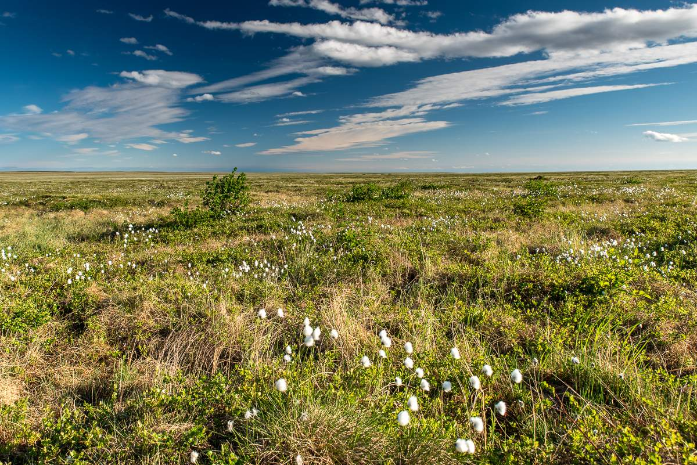
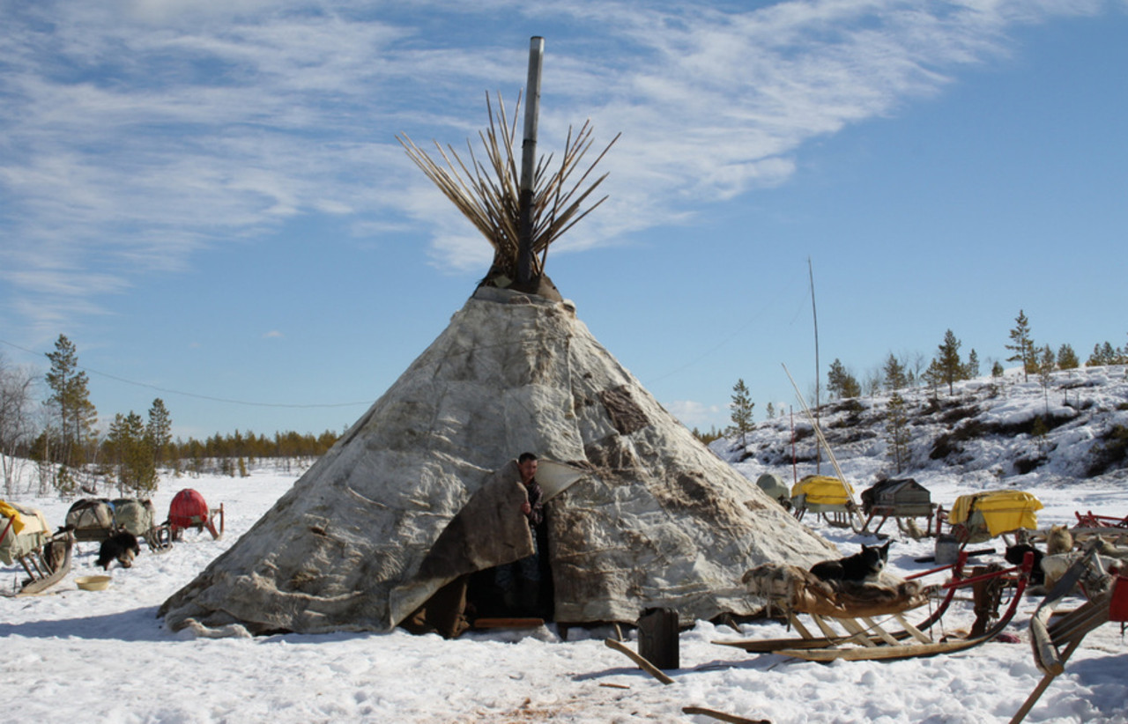
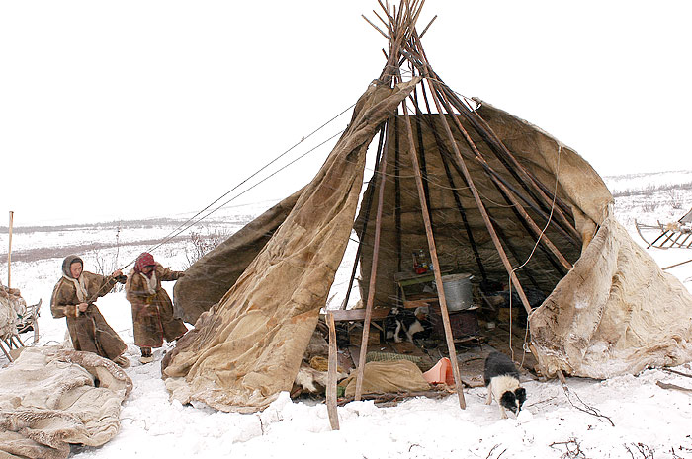
Правильно, они живут в тундре. Мы с вами живем в домах, а что служит им домом?
Как вы думаете, почему чум, а не дом?
Так как они часто переезжают с места на место, чум удобнее, и легко разбирается и собирается. Из чего состоит чум?
Чум состоит из множества шестов, связанных между собой, которые ставятся по кругу, а сверху покрываются покрытием.

Slide 7
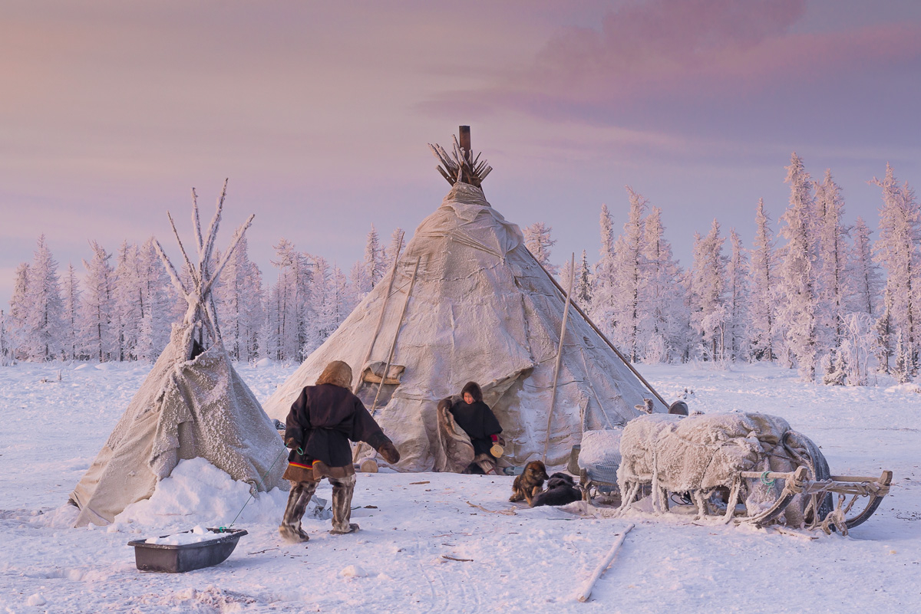
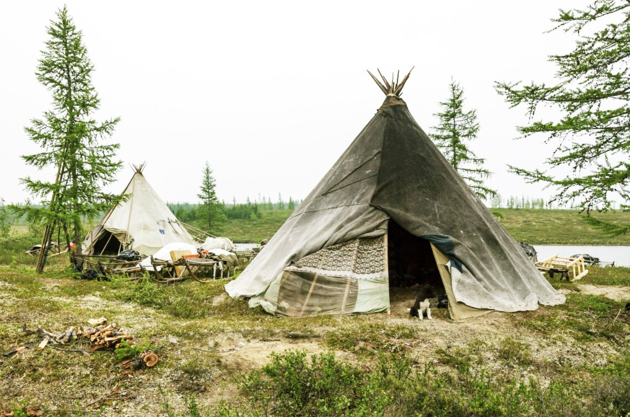
В зависимости от времени года чум бывает зимний и летний. Какая разница между зимним и летним чумом? (на зимнем чуме покрытие из оленьей шкуры).
Раньше летний чум покрывали берестой (берёзовая кора), а сейчас покрывают брезентом (эта такая плотная ткань, которая не пропускает дождь, ветер).

Slide 8
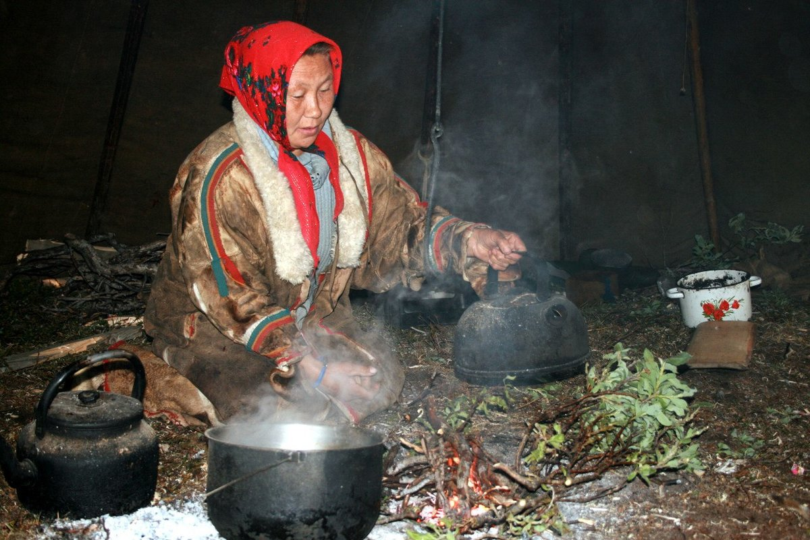
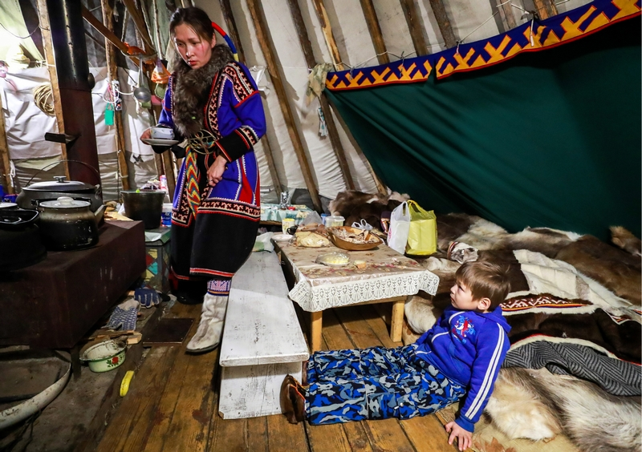
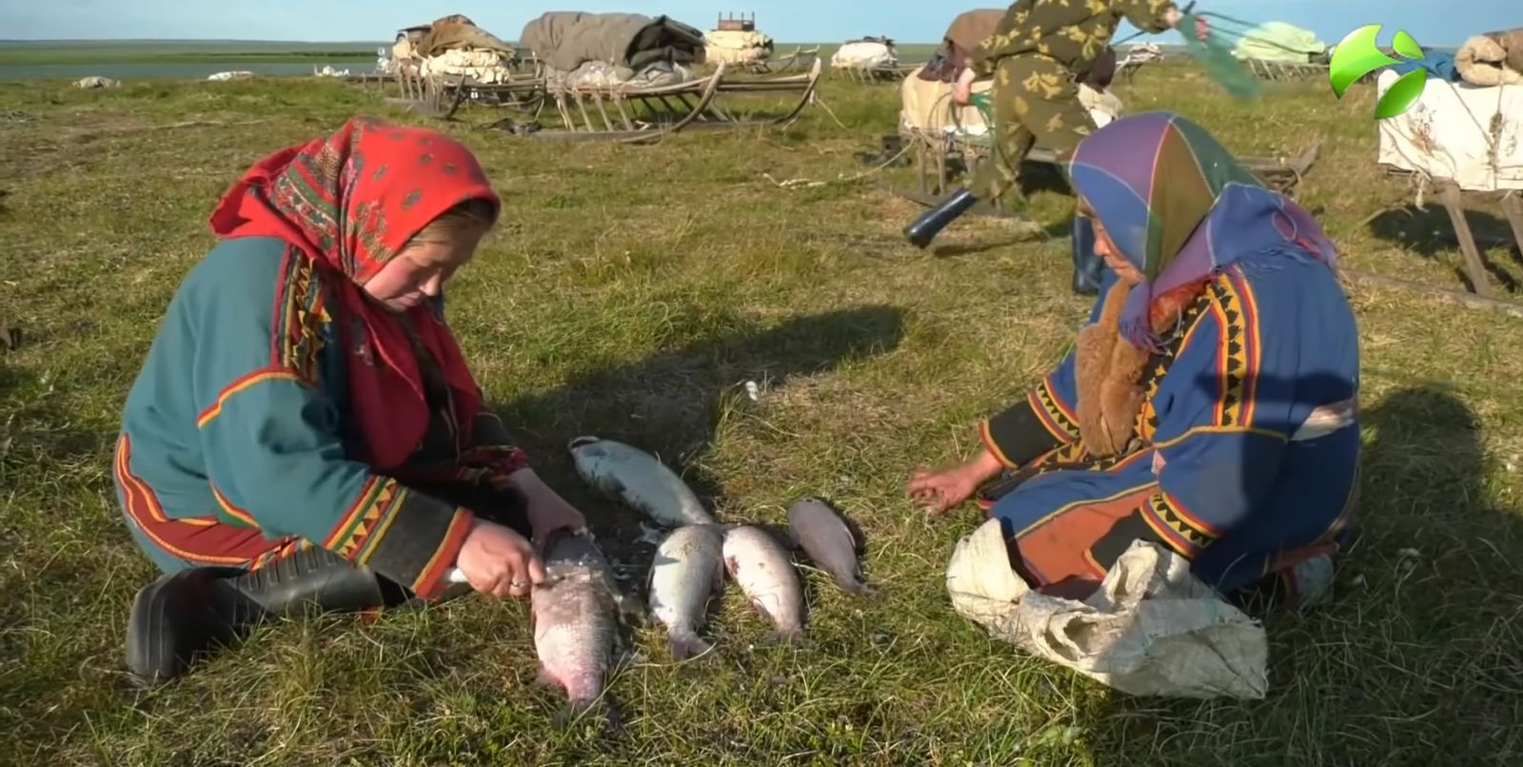
Ребята, в чуме живёт одна большая семья, и живущие в чуме поддерживают порядок. Хозяйством занимается женщина (чум работница). Ведёт хозяйство, готовит еду, убирается в чуме, занимается рукоделием, смотрит за детьми.

Slide 9
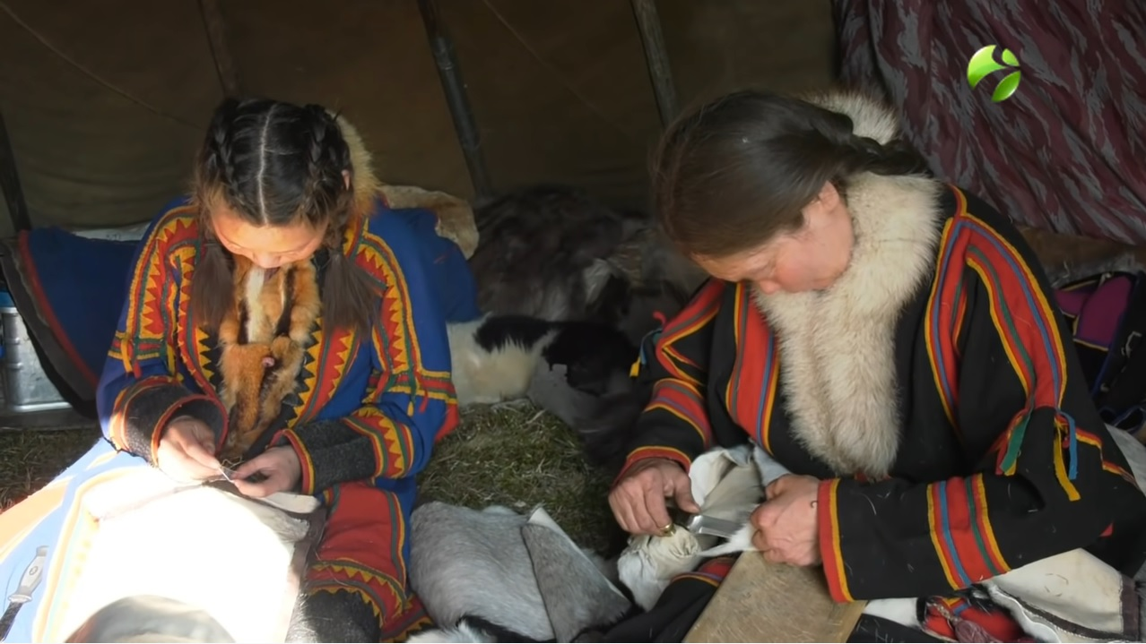
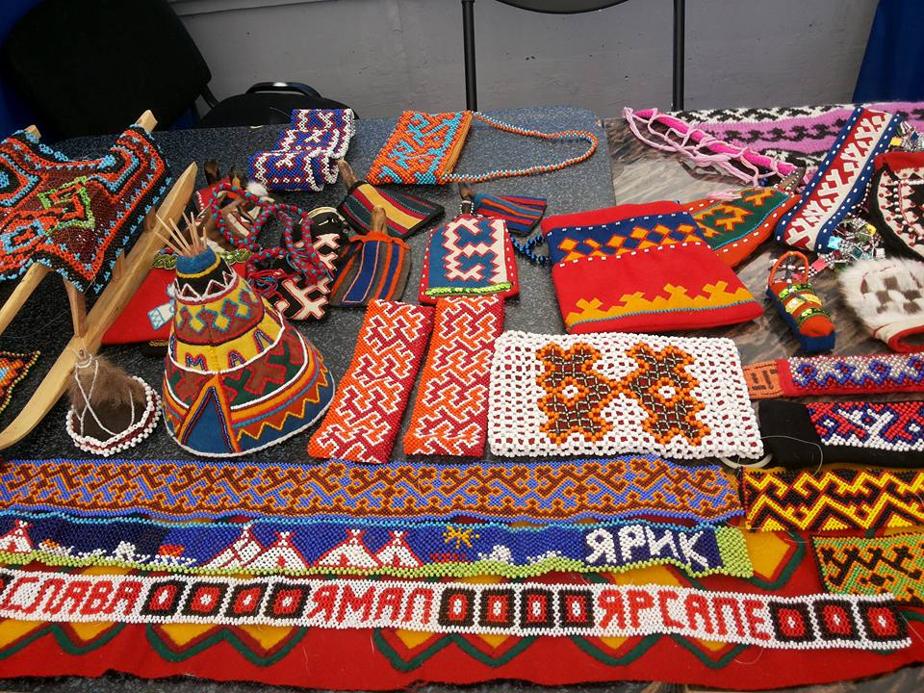
- Ребята, мы говорили с вами, что у женщины очень много дел по хозяйству в чуме, но ведь у неё есть свободное время и она большая мастерица.
- Несмотря на то, что у женщины много работы по хозяйству, она находит время заниматься рукоделием. Она большая мастерица: шьёт покрытие для чума, одежду для всех членов семьи, выполняет узоры из меха, ткани, плетёт из бисера. Шить одежду и плести бисером - это очень трудоёмкая работа.

Slide 10
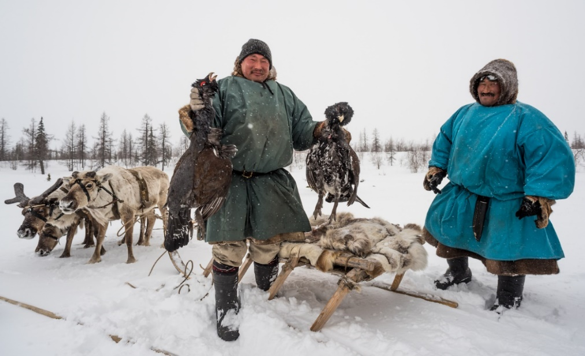
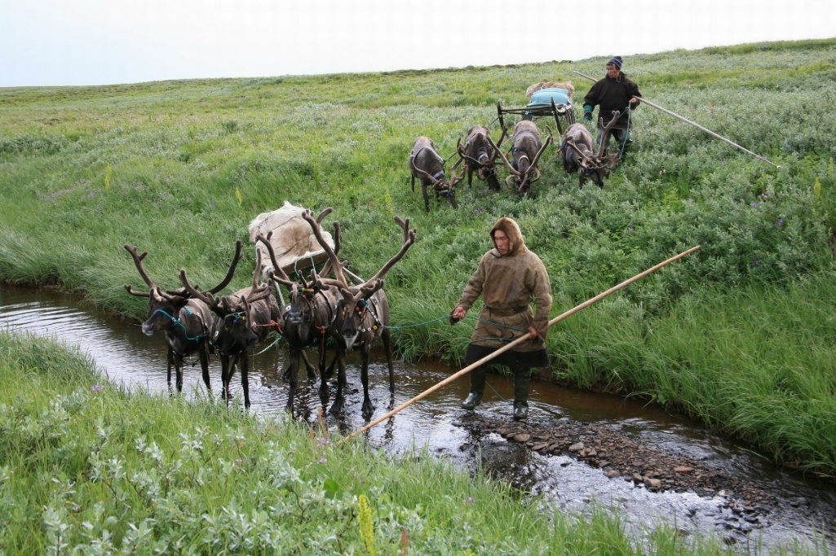
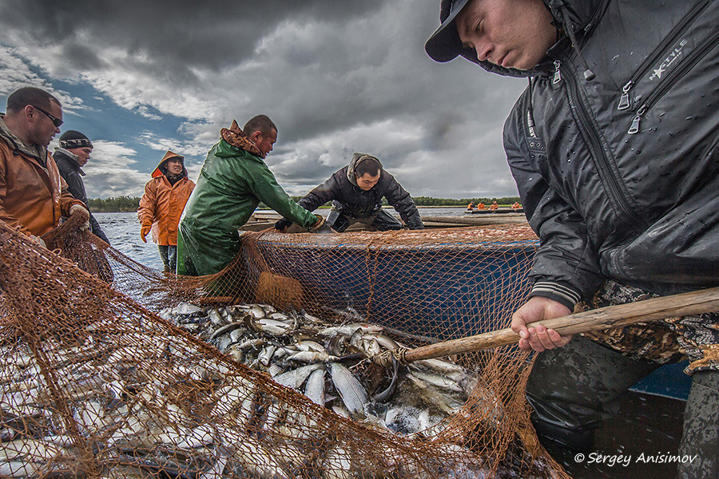
У хозяина тоже много работы. Чем занимается хозяин? (оленеводством, рыболовством, охотой).

Slide 11
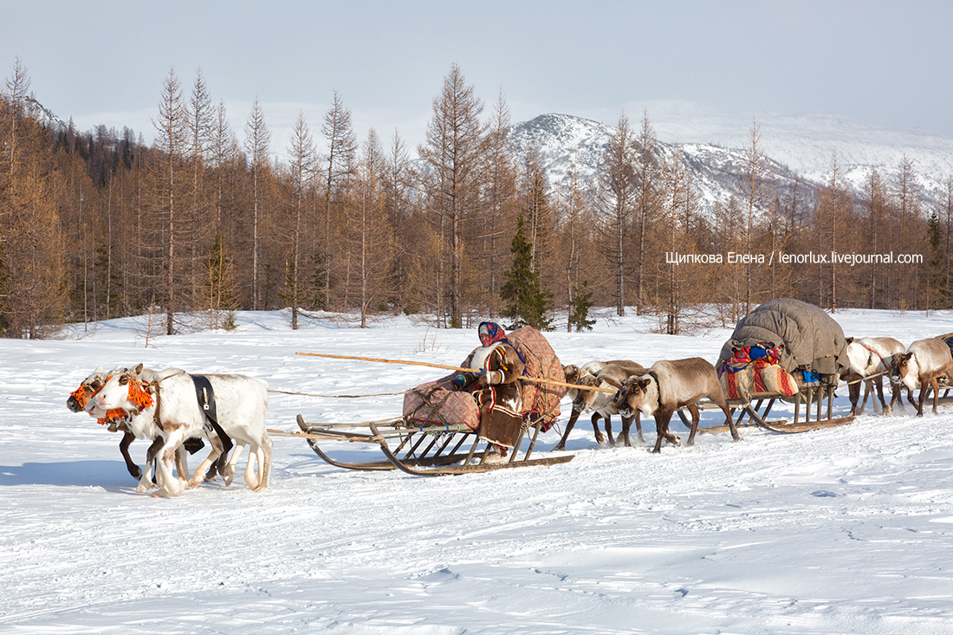
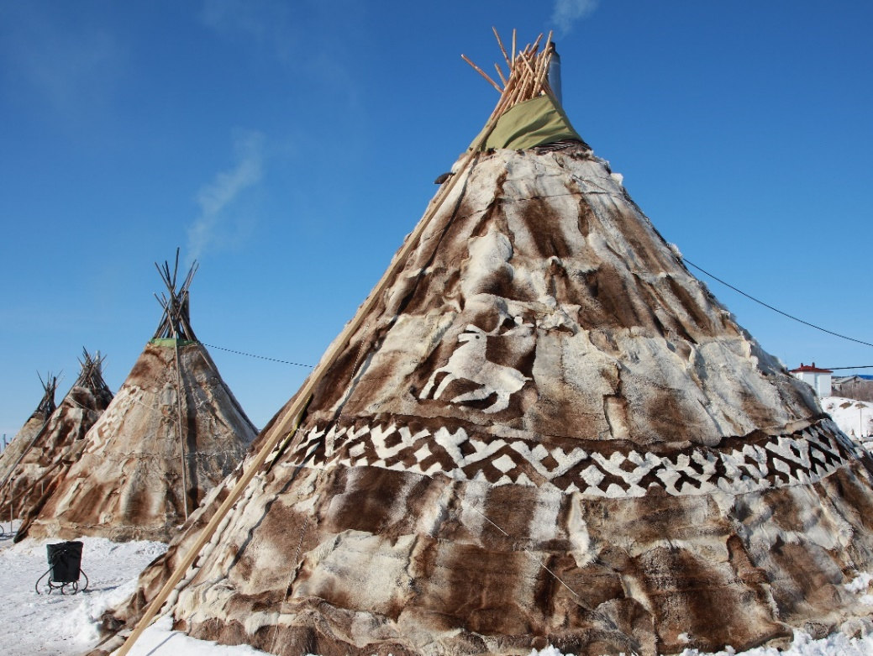
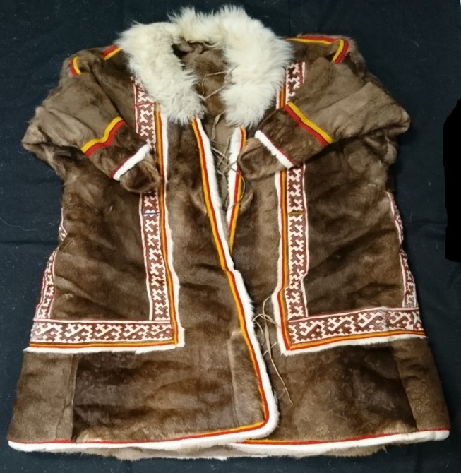
Для чего им нужны олени?

Slide 12
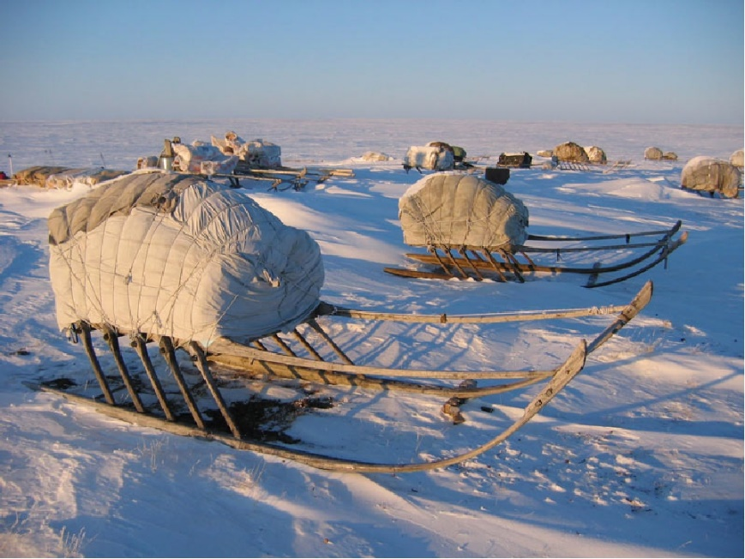
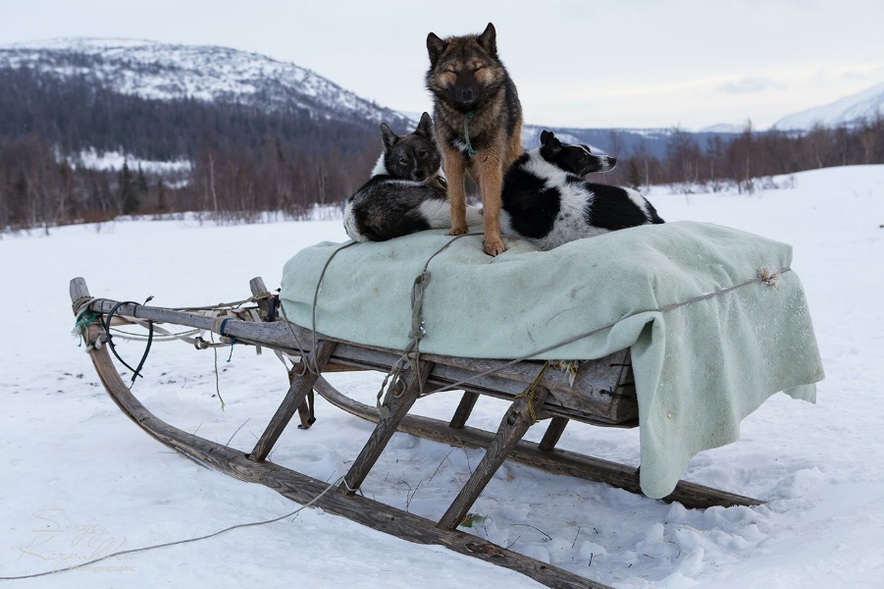
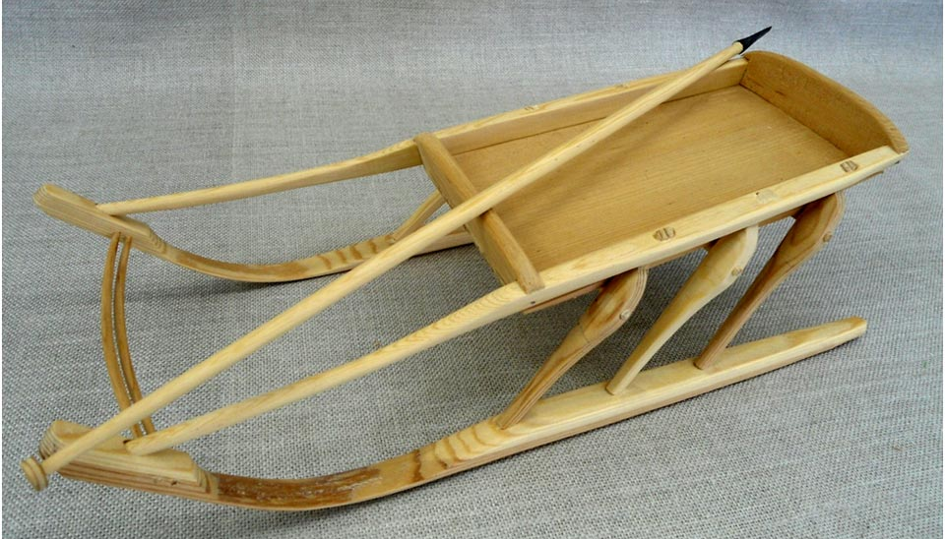
Сани на которых передвигаются они называются Нарты. Что такое нарты? На что они похожи? «Нарты» похожи на русские санки. У нарт есть полозья, с помощью которых они передвигаются, есть место для сидения. Всё это делают из дерева без единого гвоздя и поэтому нарты очень легкие и удобные в обращении.

Slide 13
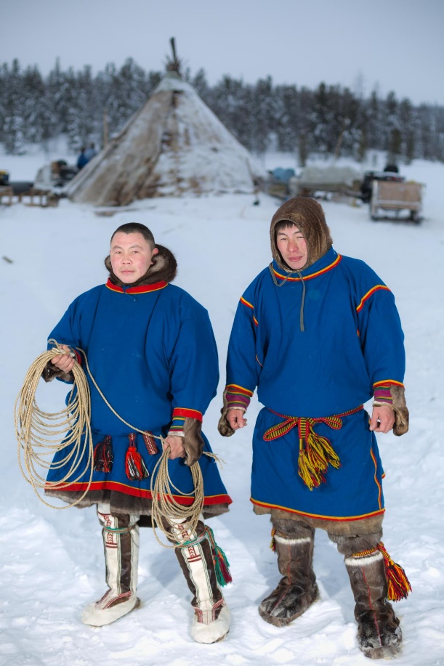
Тундра – это открытая местность, там нет леса, и дуют очень сильные ветры и метели. Чтобы не замерзнуть, жители тундры шьют себе тёплую одежду.
Верхняя мужская одежда ненцев называется «Малица». (из чего шьют, и какая она).
-Малицу шьют из оленьей шкуры. Сверху малицы мужчина надевает пояс. Пояс для него считается гордостью, он никогда его не снимает.
Женская одежда называется «Ягушка».
Если мы посмотрим на одежду, что в ней необычного? Похожа она на нашу одежду. Что бросается в глаза, на всех вещах, что можно заметить? (орнамент)

Slide 14
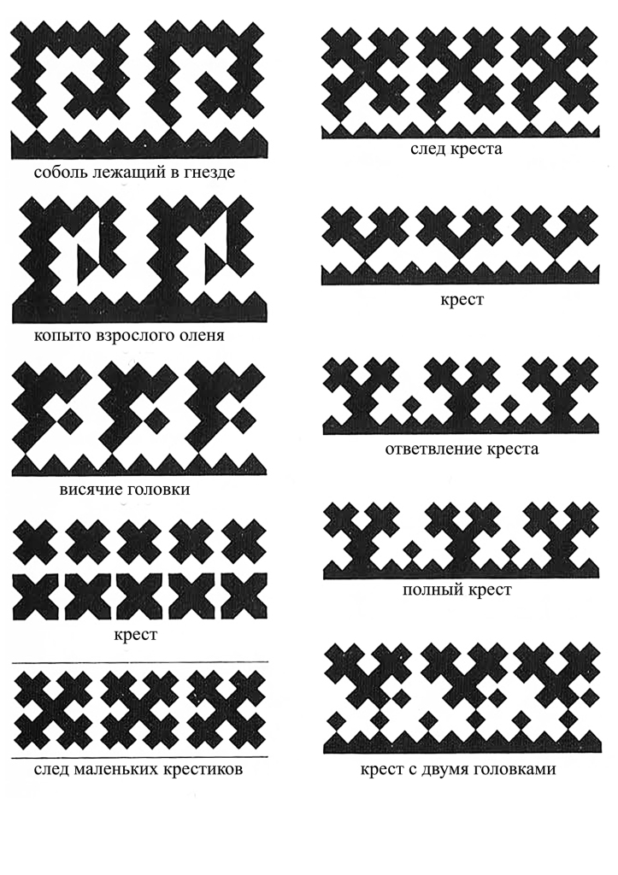
Да, ребята, на каждой вещи, есть какой-то орнамент и на обуви, которую ненцы носят зимой. Как она называется? (кисы)
Красивый орнамент? А, скажите он везде одинаковый?

Slide 15
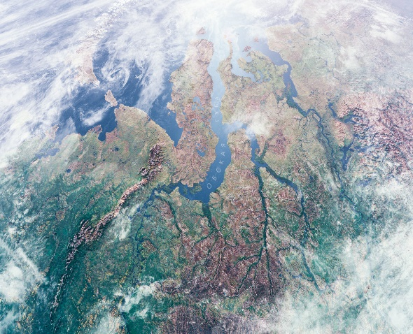
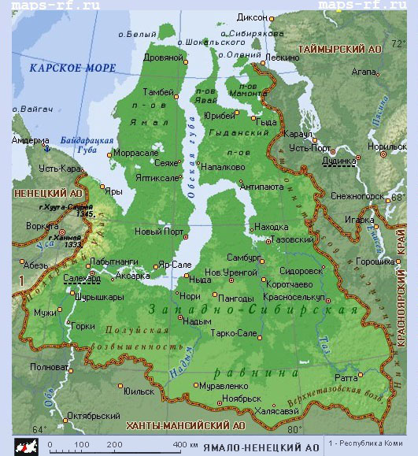
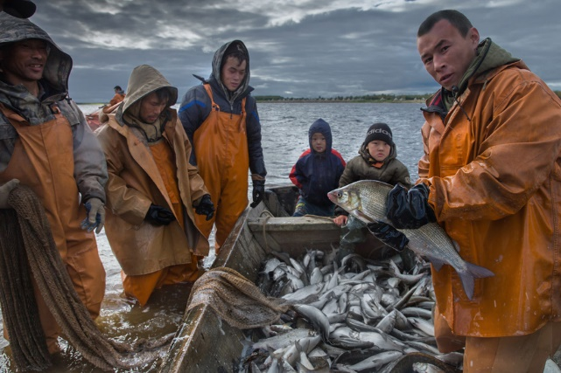
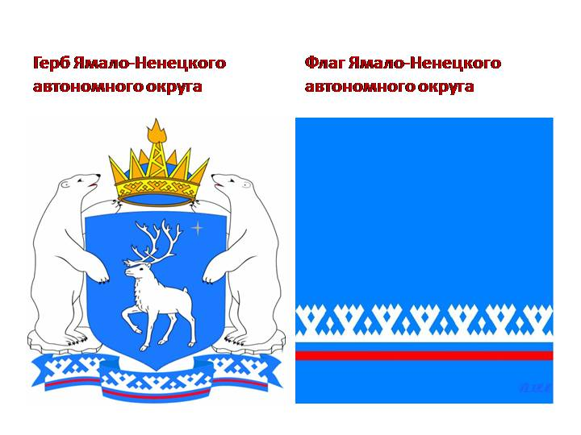
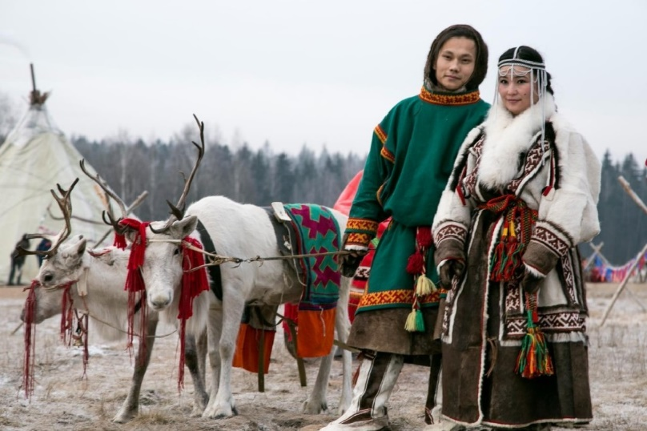
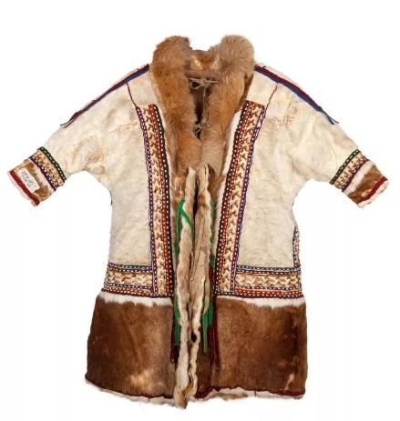
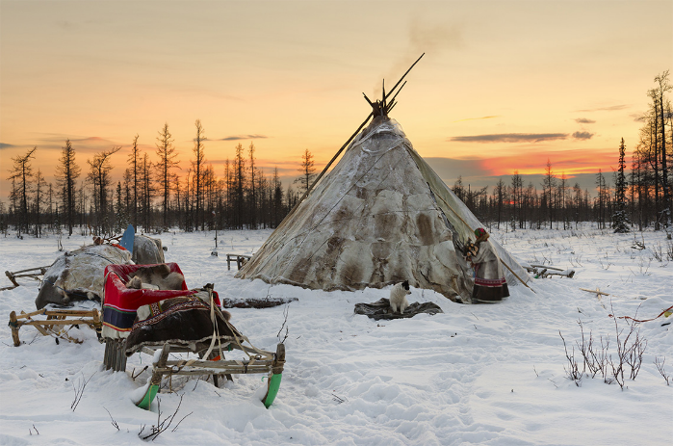
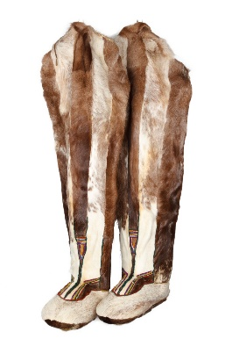
Начинаем игру-викторину. 1. Что означает слово Ямал в переводе с ненецкого языка? (край земли) 2. В каком округе мы живем? (Ямало-ненецком) 3. Что изображено на гербе, флаге Ямала? 4. Назовите коренных жителей тундры? (ханты, ненцы) 5. Чем занимаются ханты, ненцы на Ямале? (охотой, рыбалкой) 6. Как называется одежда коренных жителей севера? (малица) 7. Как называется обувь коренных жителей севера? (кисы) 8. Скажите название жилища? (чум)
9. Чем покрывают чум зимой? 10. Главное животное тундры?

Slide 16
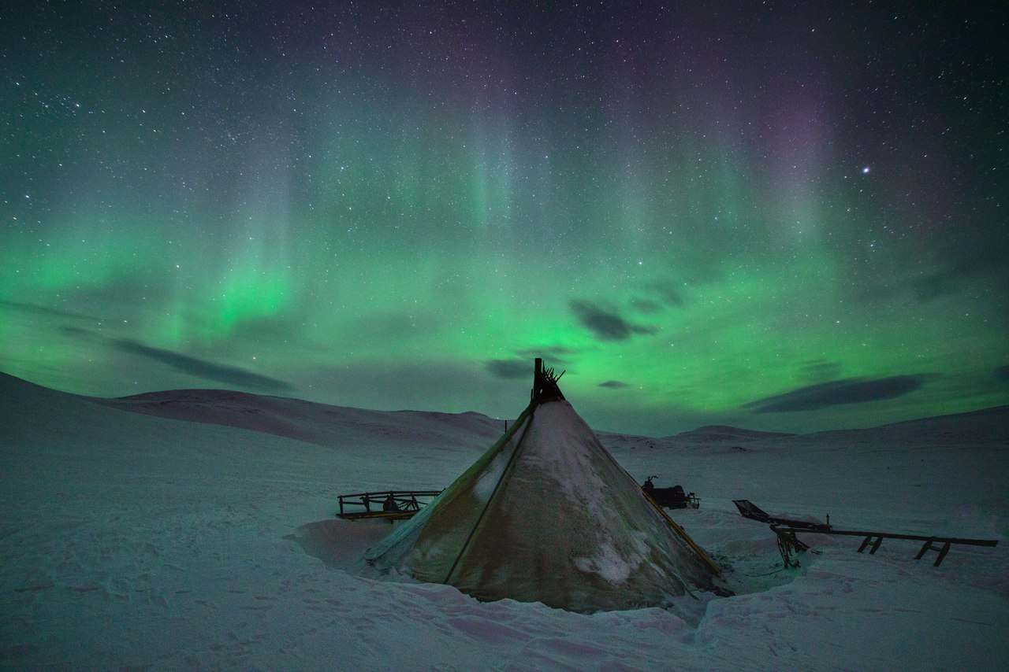
Ямал – это наш край родной, здесь живут ваши родители, здесь есть ваш дом. Вы родились на Ямале. Ямал – это наша малая Родина. Все кто живет на Ямале, должны любить, беречь и знать свой край. Сейчас мы узнаем, что же вы знаете о Ямале, о своей малой Родине.

